Slide 1
LPOB39: Notion de chaleur spécifique : du solide au gaz
Niveau : L3
Prérequis :
Thermodynamique
Ensemble canonique
Théorème d ’équipartition de l’énergie

Slide 3
Introduction : différence entre gaz et solides
H₂ à 298 K : C_{p} = 14266 J.K⁻¹.kg⁻¹
Ag à 298 K : C_{p} = 235 J.K⁻¹.kg⁻¹

Slide 5
II.3) Gaz parfait diatomique
Terme de translation : identique au GP monoatomique :
Terme électronique :
degré de liberté gelé

Slide 7
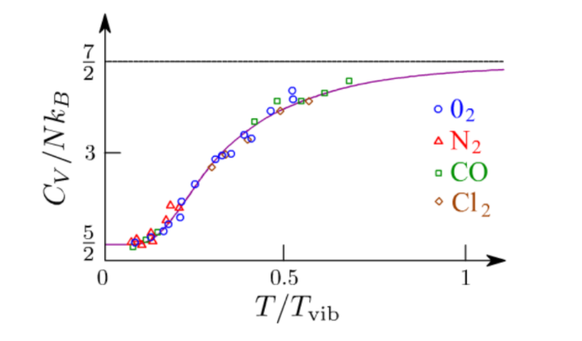
II.3) Terme de vibration

Slide 8
II.3) Terme de rotation
Modèle du rotateur rigide :

Slide 9
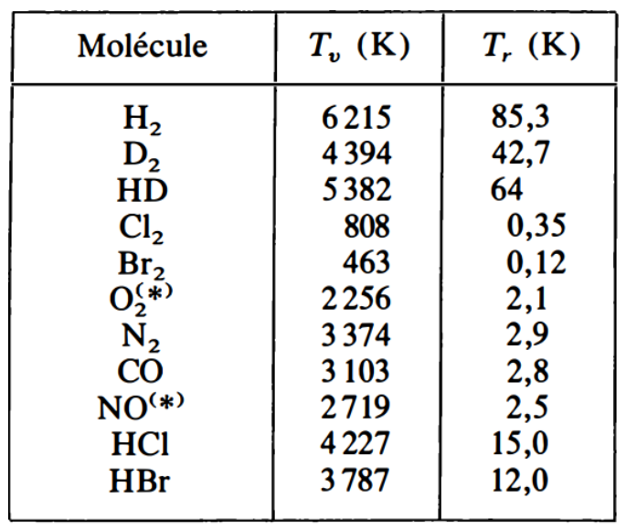
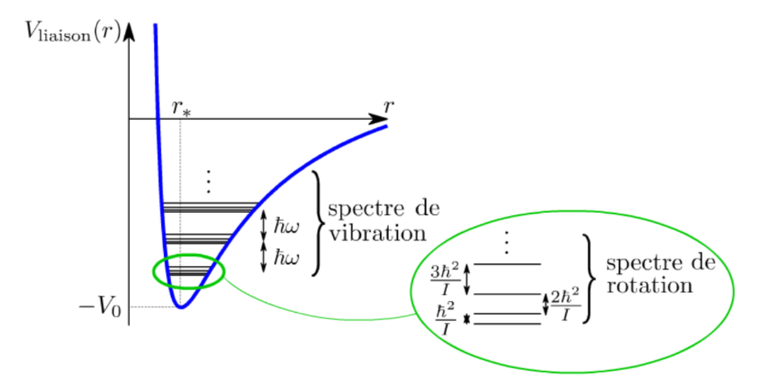
II.3) Ordres de grandeur

Slide 10
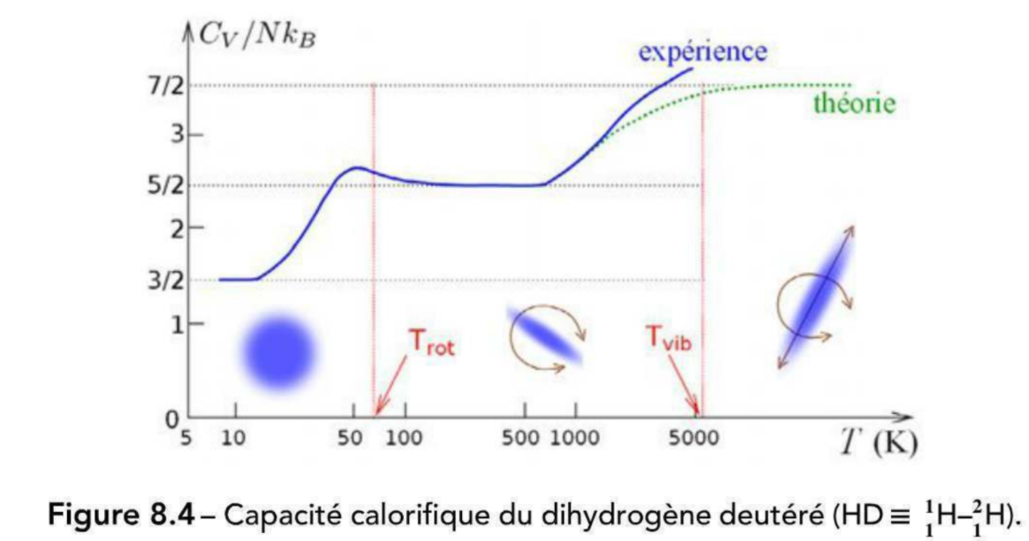
II.3) Ordres de grandeur

Slide 12
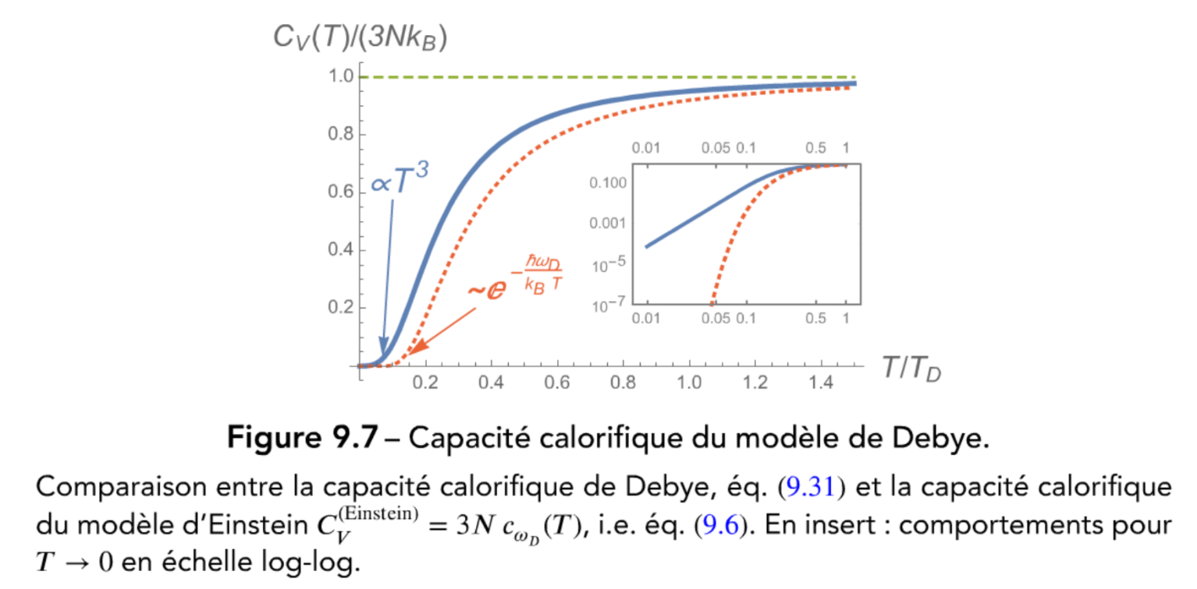
III.2) Comparaison Einstein-Debye

